Slide 1
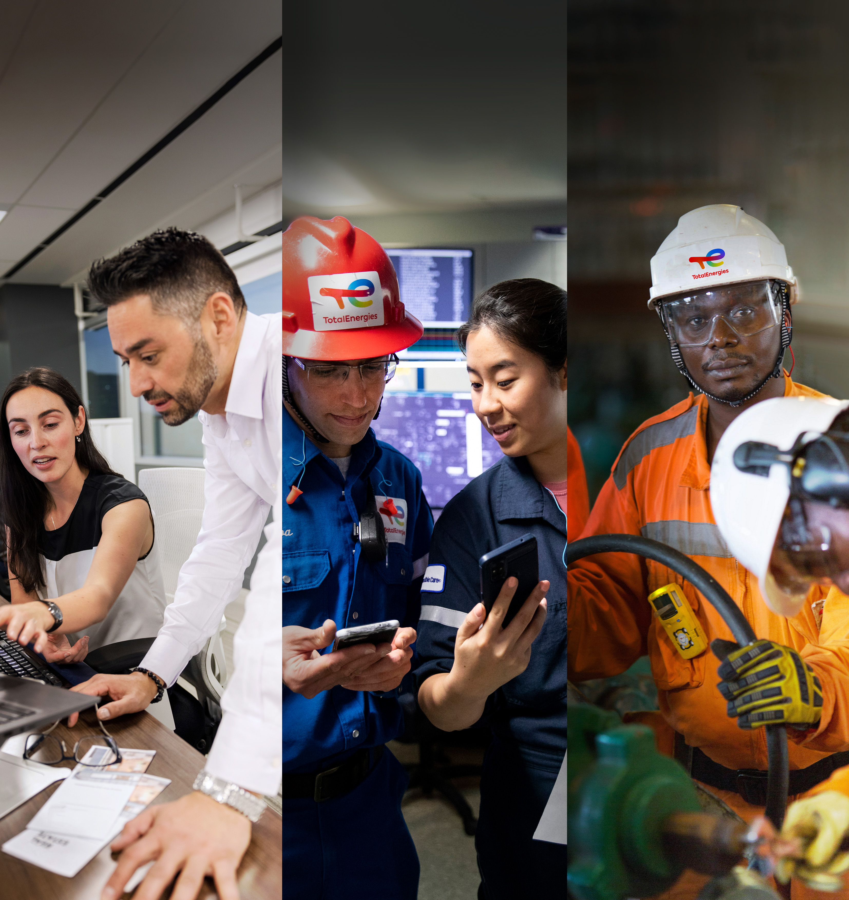
Technologische risico’s:
Iedereen is erbij betrokken, iedereen heeft een rol te spelen!
Wereldwijde dag voor Veiligheid
28 april 2023
Door de technologische risico’s van onze industriële activiteiten onder controle te houden, beschermen we de mensen, het milieu en onze assets.
We moeten samen strikte regels hanteren en waakzaam blijven!
IK SIGNALEER de gevaren
IK BEOORDEEL de risico’s en BEPAAL de barrières
IK ZORG ervoor dat de barrières doeltreffend zijn

